Slide 1
第六章：支持向量机
2022年秋季 《机器学习概论》课程
主讲：连德富 特任教授 | 博士生导师
邮箱：liandefu@ustc.edu.cn
手机：13739227137
主页：http://staff.ustc.edu.cn/~liandefu

Slide 2
线性模型
在样本空间中寻找一个超平面, 将不同类别的样本分开
0

Slide 3
线性模型
将训练样本分开的超平面可能有很多, 哪一个好呢?
0

Slide 4
线性模型
将训练样本分开的超平面可能有很多, 哪一个好呢?
0
应选择”正中间”, 容忍性好, 鲁棒性高, 泛化能力最强

Slide 5




线性模型
$$w^{⊤}x+b=0$$
超平面方程:
$$x_{A}=\left(x_{1}^{A},x_{2}^{A}\right)$$
$$w^{⊤}x+b=0$$
?
$$x_{A}^{⊥}$$
0

Slide 6







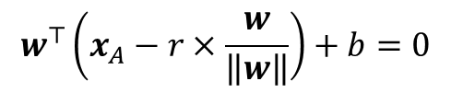
线性模型
$$w^{⊤}x+b=0$$
超平面方程:
$$w^{⊤}x+b>0$$
$$x_{A}=\left(x_{1}^{A},x_{2}^{A}\right)$$
$$r$$
$$w^{⊤}x+b=0$$
$$x_{A}^{⊥}$$
$$w$$
$$x_{A}−x_{A}^{⊥}=r×\frac{w}{\left\|w\right\|}$$
$$w^{⊤}\left(x_{A}−r×\frac{w}{\left\|w\right\|}\right)+b=0$$
$$w^{⊤}x+b<0$$
0
$$r=\frac{\left|w^{⊤}x_{A}+b\right|}{\left\|w\right\|}$$

Slide 7




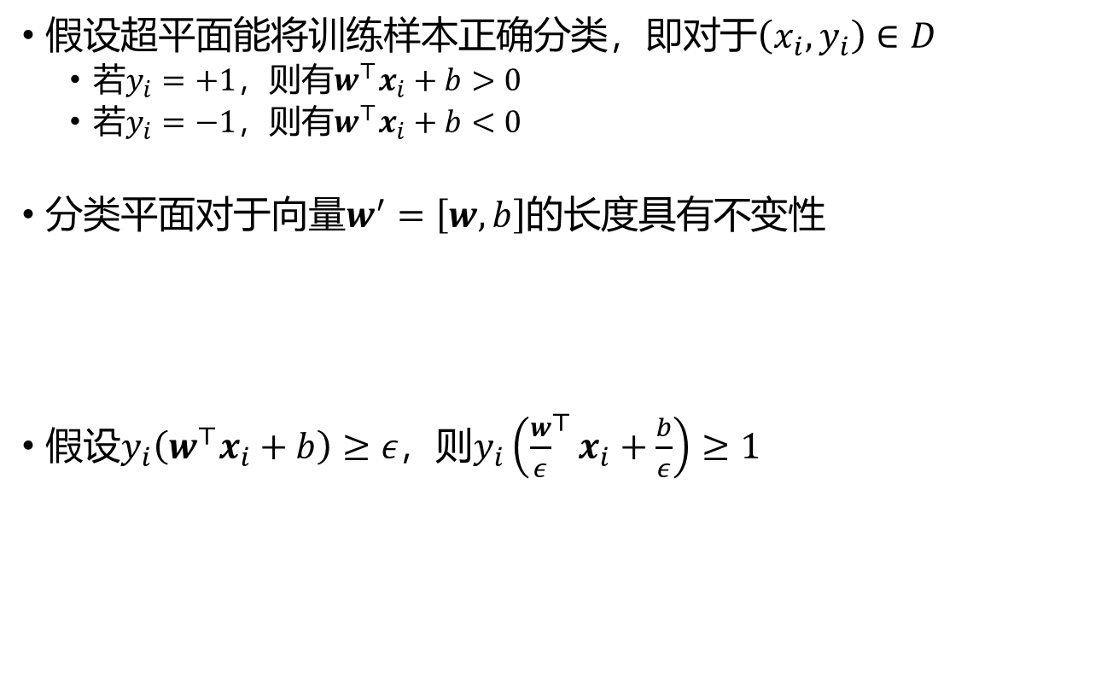



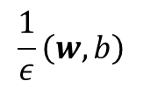


线性模型（线性可分）
假设超平面能将训练样本正确分类，即对于$（x_{i},y_{i}）∈D$
若$y_{i}=+1$，则有$w^{⊤}x_{i}+b>0$
若$y_{i}=−1$，则有$w^{⊤}x_{i}+b<0$
分类平面对于向量$w^{′}=\left[w,b\right]$的长度具有不变性
假设$y_{i}\left(w^{⊤}x_{i}+b\right)≥ε，则y_{i}\left({\frac{w}{ε}}^{⊤}x_{i}+\frac{b}{ε}\right)≥1$
$$y_{i}\left(w^{⊤}x_{i}+b\right)>0$$
$$w^{′}↦αw^{′}$$
$$y_{i}\left(w^{⊤}x_{i}+b\right)>0$$
$$y_{i}\left({αw}^{⊤}x_{i}+αb\right)>0$$
$$α>0$$
$$\frac{1}{ε}\left(w,b\right)$$
$$\left(w^{′},b^{′}\right)$$
$$↦$$
$$y_{i}\left({\frac{w}{ε}}^{⊤}x_{i}+\frac{b}{ε}\right)≥1$$
$$y_{i}\left(w^{⊤}x_{i}+b\right)≥1$$

Slide 8





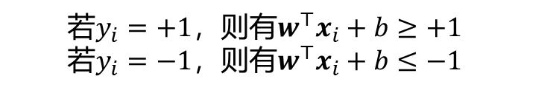
线性模型（线性可分）
若$y_{i}=+1$，则有$w^{⊤}x_{i}+b≥+1$
若$y_{i}=−1$，则有$w^{⊤}x_{i}+b≤−1$
$y_{i}\left(w^{⊤}x_{i}+b\right)≥1$
间隔
支持向量
0

Slide 9
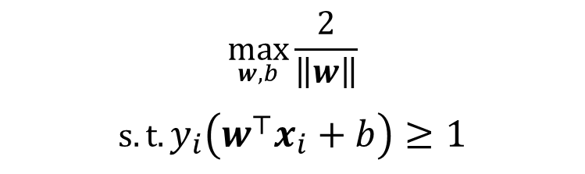



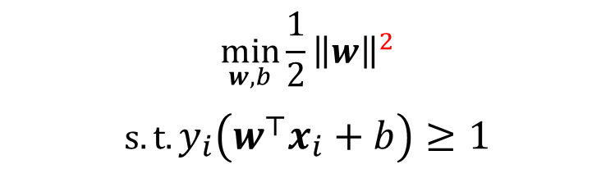
支持向量机基本型
最大间隔:寻找参数$w$和$b$, 使得间隔$r$最大
$$\max_{w,b}{\frac{2}{\left\|w\right\|}}$$
$$s.t.y_{i}\left(w^{⊤}x_{i}+b\right)≥1$$
$$i=1,⋯,m$$
$$\min_{w,b}{\frac{1}{2}}{\left\|w\right\|}^{2}$$
$$s.t.y_{i}\left(w^{⊤}x_{i}+b\right)≥1$$
$$i=1,⋯,m$$

Slide 10

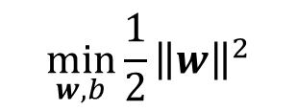



对偶问题
$$\min_{w,b}{\frac{1}{2}{\left\|w\right\|}^{2}}$$
$$s.t. y_{i}\left(w^{⊤}x_{i}+b\right)≥1$$
$$i=1,⋯,m$$
凸函数
凸函数
凸优化问题
$$\min_{x}{f\left(x\right)}$$
𝑠.𝑡. $g_{i}\left(x\right)≤0, i=1,2,…,m$
$$a_{i}^{⊤}x=b,j=1,2,⋯,n$$
其中$f\left(x\right),g_{i}\left(x\right)$是凸函数

Slide 11
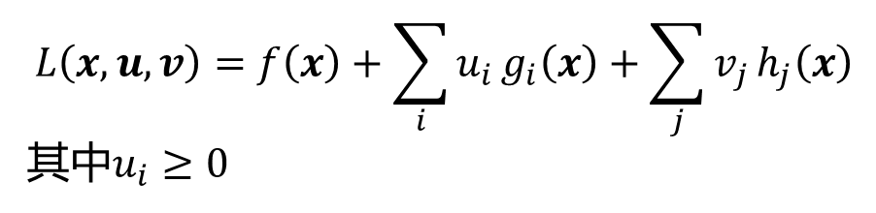


对偶问题
$$\min_{x}{f\left(x\right)}$$
𝑠.𝑡. $g_{i}\left(x\right)≤0, i=1,2,…,m$
$h_{j}\left(x\right)=0,j=1,2,⋯,n$
原问题
凸优化
$$L\left(x,u,v\right)=f\left(x\right)+\sum_{i}{u_{i}}g_{i}\left(x\right)+\sum_{j}{v_{j}}h_{j}\left(x\right)$$
其中$u_{i}≥0$
广义拉格朗日函数
$\max_{u,v}{g\left(u,v\right)}$ 𝑠.𝑡. $u≽0$
对偶问题
凸优化
其中$g\left(u,v\right)=\min_{x}{L\left(x,u,v\right)}$

Slide 12

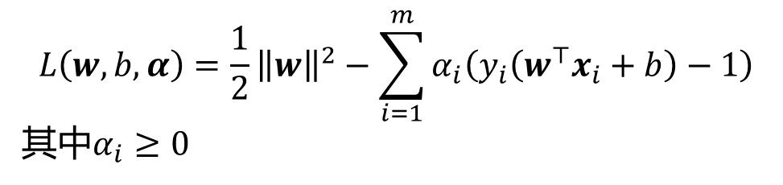

对偶问题
$$\min_{w,b}{{\left\|w\right\|}^{2}/2}$$
𝑠.𝑡. $y_{i}\left(w^{⊤}x_{i}+b\right)≥1, i=1,2,…,m$
原问题
凸优化
$$L\left(w,b,α\right)=\frac{1}{2}{\left\|w\right\|}^{2}−\sum_{i=1}^{m}{α_{i}\left(y_{i}\left(w^{⊤}x_{i}+b\right)−1\right)}$$
其中$α_{i}≥0$
广义拉格朗日函数
$\max_{α}{g\left(α\right)}$ 𝑠.𝑡. $α≽0$
对偶问题
凸优化
其中$g\left(α\right)=\min_{w,b}{L\left(w,b,α\right)}$

Slide 13
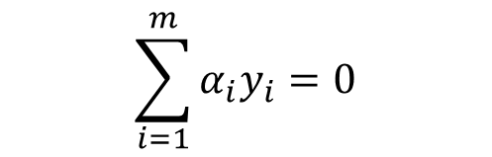
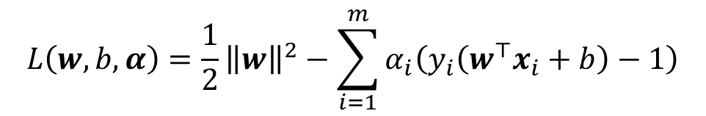
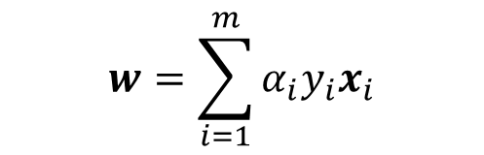




对偶问题
$g\left(α\right)=\min_{w,b}{L\left(w,b,α\right)}$
$$L\left(w,b,α\right)=\frac{1}{2}{\left\|w\right\|}^{2}−\sum_{i=1}^{m}{α_{i}\left(y_{i}\left(w^{⊤}x_{i}+b\right)−1\right)}$$
$L\left(w,b,α\right)$是关于$w$和$b$的凸函数，
在其梯度等于0时取得最优值
$$\frac{∂L\left(w,b,α\right)}{∂w}=0$$
$$w=\sum_{i=1}^{m}{α_{i}y_{i}x_{i}}$$
$$\frac{∂L\left(w,b,α\right)}{∂b}=0$$
$$\sum_{i=1}^{m}{α_{i}y_{i}}=0$$

Slide 14
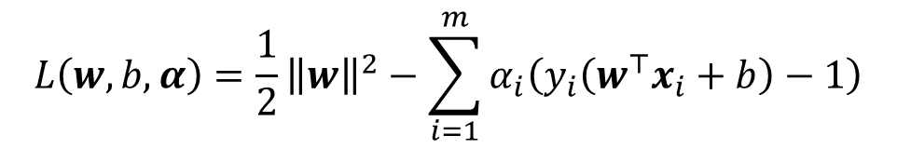
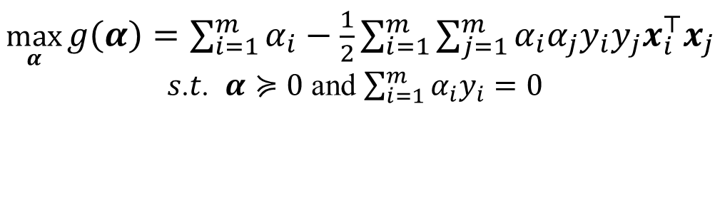
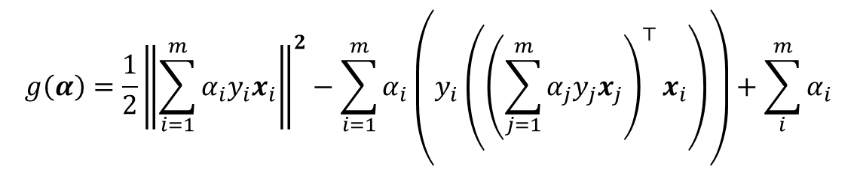

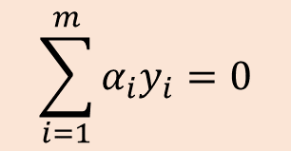
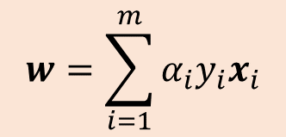
对偶问题
$$L\left(w,b,α\right)=\frac{1}{2}{\left\|w\right\|}^{2}−\sum_{i=1}^{m}{α_{i}\left(y_{i}\left(w^{⊤}x_{i}+b\right)−1\right)}$$
$$w=\sum_{i=1}^{m}{α_{i}y_{i}x_{i}}$$
$$\sum_{i=1}^{m}{α_{i}y_{i}}=0$$
$$g\left(α\right)=\frac{1}{2}{\left\|\sum_{i=1}^{m}{α_{i}y_{i}x_{i}}\right\|}^{2}−\sum_{i=1}^{m}{α_{i}\left(y_{i}\left({\left(\sum_{j=1}^{m}{α_{j}y_{j}x_{j}}\right)}^{⊤}x_{i}\right)\right)}+\sum_{i}^{m}{α_{i}}$$
$$=\sum_{i}^{m}{α_{i}}−\frac{1}{2}\sum_{i=1}^{m}{\sum_{j}^{m}{α_{i}α_{j}y_{i}y_{j}x_{i}^{⊤}x_{j}}}$$
对偶问题
$\max_{α}{g\left(α\right)=\sum_{i=1}^{m}{α_{i}}−\frac{1}{2}\sum_{i=1}^{m}{\sum_{j=1}^{m}{α_{i}α_{j}y_{i}y_{j}x_{i}^{⊤}x_{j}}}}$
𝑠.𝑡. $α≽0$ and $\sum_{i=1}^{m}{α_{i}y_{i}}=0$

Slide 15



对偶问题
$$\min_{x}{f\left(x\right)}$$
𝑠.𝑡. $g_{i}\left(x\right)≤0, i=1,2,…,m$
$h_{j}\left(x\right)=0,j=1,2,⋯,n$
原问题
凸优化
$\max_{u,v}{g\left(u,v\right)}$ 𝑠.𝑡. $u≽0$
对偶问题
凸优化
其中$g\left(u,v\right)=\min_{x}{L\left(x,u,v\right)}$
Slater条件
原问题为凸优化问题，且可行域中至少有一个点使得不等式约束严格成立
强对偶性
$$f^{⋆}=g^{⋆}=\max_{u,v}{g\left(u,v\right)}$$

Slide 16
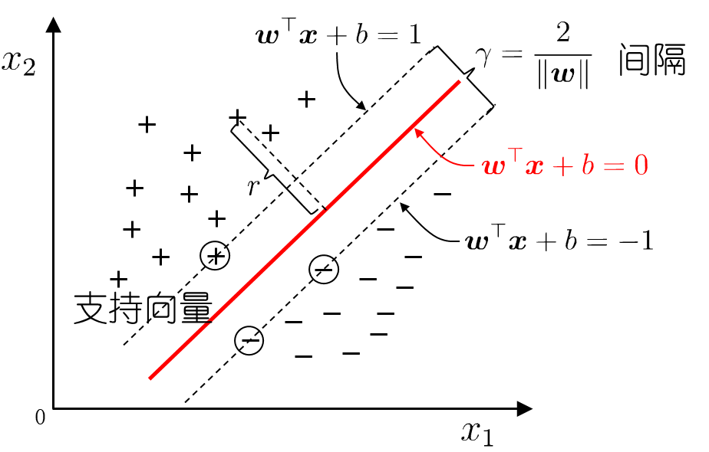
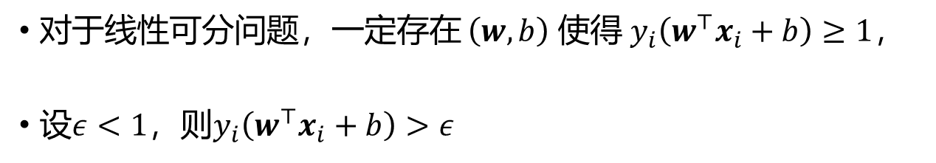
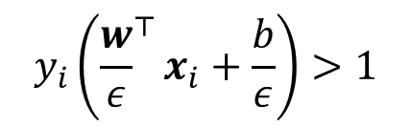

对偶问题
对于线性可分问题，一定存在 $（w,b）$ 使得 $y_{i}\left(w^{⊤}x_{i}+b\right)≥1$，
设$ε<1$，则$y_{i}\left(w^{⊤}x_{i}+b\right)>ε$
$$i=1,2,…,m$$
$$y_{i}\left({\frac{w}{ε}}^{⊤}x_{i}+\frac{b}{ε}\right)>1$$
则$\left(\frac{w}{ε},\frac{b}{ε}\right)$严格满足不等式。因此，该优化问题满足强对偶性条件

Slide 17


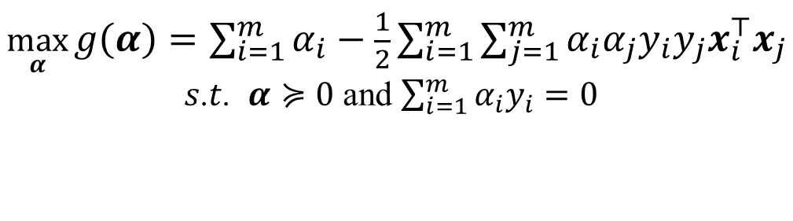

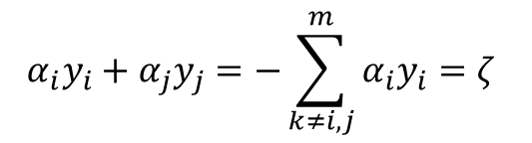

对偶问题
对偶问题
$\max_{α}{g\left(α\right)=\sum_{i=1}^{m}{α_{i}}−\frac{1}{2}\sum_{i=1}^{m}{\sum_{j=1}^{m}{α_{i}α_{j}y_{i}y_{j}x_{i}^{⊤}x_{j}}}}$
𝑠.𝑡. $α≽0$ and $\sum_{i=1}^{m}{α_{i}y_{i}}=0$
$$K_{ij}$$
通过序列最小优化（ SMO ）求解最优的$α$
基本思路：不断执行如下两个步骤直至收敛
第一步：选取一对需更新的变量$α_{i}$和$α_{j}$
第二步：固定$α_{i}$和$α_{j}$以外的参数, 求解对偶问题更新$α_{i}$和$α_{j}$
$$g\left(α_{i},α_{j}\right)=α_{i}+α_{j}−\frac{1}{2}\left(α_{i}^{2}K_{ii}+α_{j}^{2}K_{jj}+2α_{i}α_{j}y_{i}y_{j}K_{ij}+a_{i}y_{i}\sum_{k≠i,j}{a_{k}y_{k}K_{ik}}+α_{j}y_{j}\sum_{k≠i,j}{a_{k}y_{k}K_{jk}}\right)$$
仅考虑$α_{i}$和$α_{j}$时, 对偶问题的约束变为
$$α_{i}y_{i}+α_{j}y_{j}=−\sum_{k≠i,j}^{m}{α_{i}y_{i}}=ζ$$
$$α_{i}=\left(ζ−α_{j}y_{j}\right)y_{i}$$

Slide 18





对偶问题
$$\left\{\begin{aligned}&α_{i}≥0 \\ &y_{i}\left(w^{⊤}x_{i}+b\right)≥1 \\ &α_{i}\left(y_{i}\left(w^{⊤}x_{i}+b\right)−1\right)=0\end{aligned}\right.$$
终止条件：KKT条件
$$y_{i}\left(w^{⊤}x_{i}+b\right)>1$$
$$α_{i}=0$$
$$α_{i}>0$$
$$y_{i}\left(w^{⊤}x_{i}+b\right)=1$$
支持向量机解的稀疏性: 训练完成后, 大部分的训练样本都不需保留, 最终模型仅与支持向量有关

Slide 19

对偶问题
$$\left\{\begin{aligned}&α_{i}≥0 \\ &y_{i}\left(w^{⊤}x_{i}+b\right)≥1 \\ &α_{i}\left(y_{i}\left(w^{⊤}x_{i}+b\right)−1\right)=0\end{aligned}\right.$$
如何选择两个变量？
KKT条件违背的程度越大，则变量更新后可能导致的目标函数值增幅越大
若$α_{i}$和$α_{j}$有一个违反了KKT条件，目标函数就会在迭代后增大
Osuna et al. 1997
第一个变量：选取违背KKT条件程度最大的变量
第二个变量：与第一个变量的间隔最大的变量

Slide 20
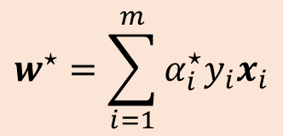
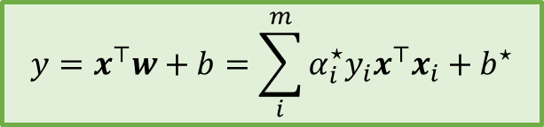


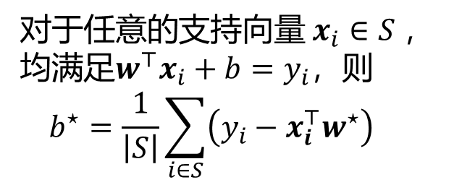
对偶问题
给定最优$α$，求解$w$和b
$$w^{⋆}=\sum_{i=1}^{m}{α_{i}^{⋆}y_{i}x_{i}}$$
$$α^{⋆}=\max_{α}{g\left(α\right)}$$
对于任意的支持向量$x_{i}∈S$，均满足$w^{⊤}x_{i}+b=y_{i}$，则
$$b^{⋆}=\frac{1}{\left|S\right|}\sum_{i∈S}{\left(y_{i}−x_{i}^{⊤}w^{⋆}\right)}$$
$$y=x^{⊤}w+b=\sum_{i}^{m}{α_{i}^{⋆}y_{i}x^{⊤}x_{i}}+b^{⋆}$$
支持向量机解的稀疏性: 训练完成后, 大部分的训练样本都不需保留, 最终模型仅与支持向量有关

Slide 21
线性模型（线性不可分）
若不存在一个能正确划分两类样本的超平面, 怎么办
将样本从原始空间映射到一个更高维的特征空间, 使得样本在这个特征空间内线性可分

Slide 22
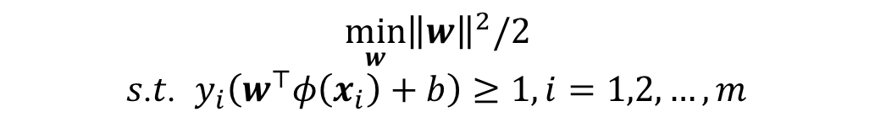

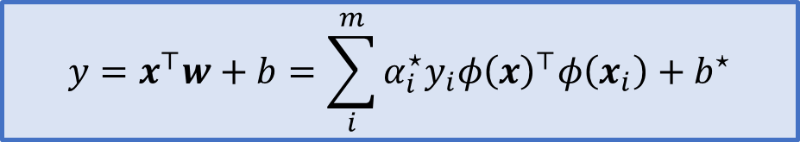
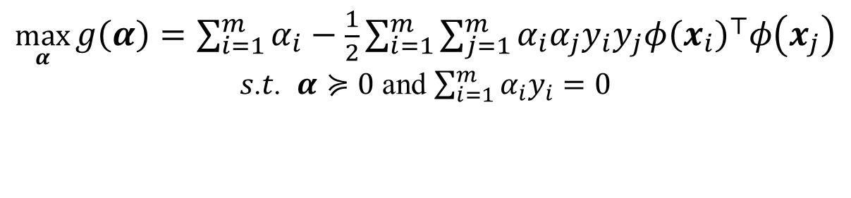
核支持向量机
设样本$x$映射后的向量为$φ\left(x\right)$, 划分超平面为$w^{⊤}φ\left(x\right)+b=0$
$$\min_{w}{{\left\|w\right\|}^{2}/2}$$
𝑠.𝑡. $y_{i}\left(w^{⊤}φ\left(x_{i}\right)+b\right)≥1, i=1,2,…,m$
原问题
对偶问题
$\max_{α}{g\left(α\right)=\sum_{i=1}^{m}{α_{i}}−\frac{1}{2}\sum_{i=1}^{m}{\sum_{j=1}^{m}{α_{i}α_{j}y_{i}y_{j}φ{\left(x_{i}\right)}^{⊤}φ\left(x_{j}\right)}}}$
𝑠.𝑡. $α≽0$ and $\sum_{i=1}^{m}{α_{i}y_{i}}=0$
只以内积的形式出现
预测函数
$$y=x^{⊤}w+b=\sum_{i}^{m}{α_{i}^{⋆}y_{i}φ{\left(x\right)}^{⊤}φ\left(x_{i}\right)}+b^{⋆}$$

Slide 23
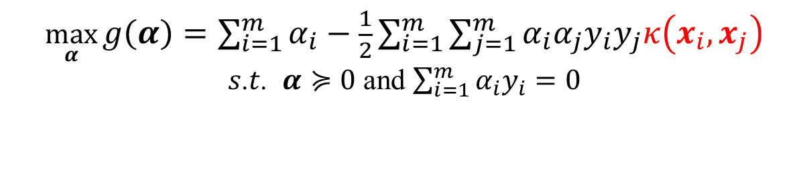

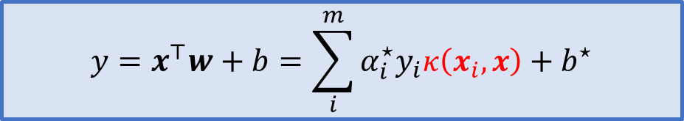
核支持向量机
由于特征空间维数可能很高，甚至是无穷维，因此直接计算$φ{\left(x\right)}^{⊤}φ\left(x_{i}\right)$通常是困难的。
可以设计函数$κ\left(x_{i},x_{j}\right)=φ{\left(x_{i}\right)}^{⊤}φ\left(x_{i}\right)$
核函数
对偶问题
$\max_{α}{g\left(α\right)=\sum_{i=1}^{m}{α_{i}}−\frac{1}{2}\sum_{i=1}^{m}{\sum_{j=1}^{m}{α_{i}α_{j}y_{i}y_{j}κ\left(x_{i},x_{j}\right)}}}$
𝑠.𝑡. $α≽0$ and $\sum_{i=1}^{m}{α_{i}y_{i}}=0$
预测函数
$$y=x^{⊤}w+b=\sum_{i}^{m}{α_{i}^{⋆}y_{i}κ\left(x_{i},x\right)}+b^{⋆}$$

Slide 24
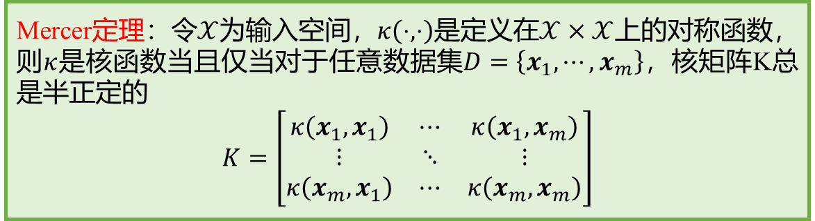

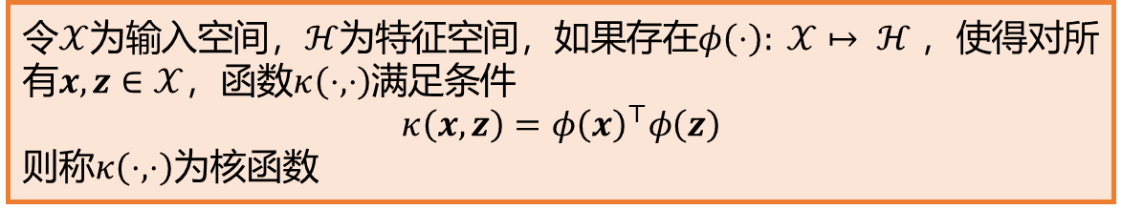
核支持向量机
若已知$φ\left(⋅\right)$，则可写出核函数$κ\left(⋅,⋅\right)$；但现实任务中通常不知道$φ\left(⋅\right)$的形式
核函数是否存在？
什么样的函数可以作为核函数？
令$𝒳$为输入空间，$ℋ$为特征空间，如果存在$φ\left(⋅\right): 𝒳↦$ $ℋ$，使得对所有$x,z∈𝒳$，函数$κ\left(⋅,⋅\right)$满足条件
$$κ\left(x,z\right)=φ{\left(x\right)}^{⊤}φ\left(z\right)$$
则称$κ\left(⋅,⋅\right)$为核函数
Mercer定理：令$𝒳$为输入空间，$κ\left(⋅,⋅\right)$是定义在$𝒳×𝒳$上的对称函数，则$κ$是核函数当且仅当对于任意数据集$D=\left\{x_{1},⋯,x_{m}\right\}$，核矩阵K总是半正定的
$$K=\left[\begin{matrix}κ\left(x_{1},x_{1}\right) & ⋯ & κ\left(x_{1},x_{m}\right) \\ ⋮ & ⋱ & ⋮ \\ κ\left(x_{m},x_{1}\right) & ⋯ & κ\left(x_{m},x_{m}\right)\end{matrix}\right]$$

Slide 25
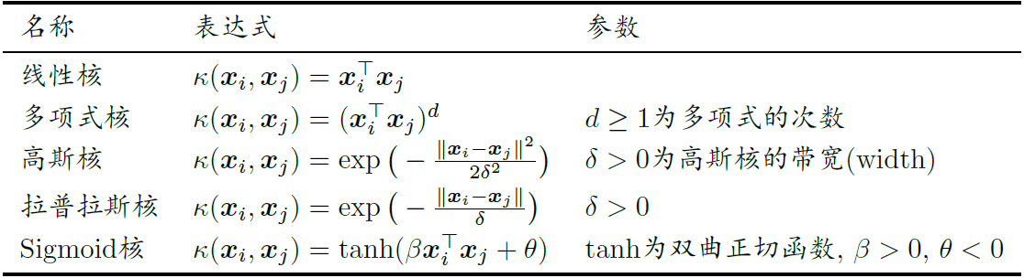

核支持向量机
常用核函数：
函数组合得到
核函数线性组合$γ_{1}κ_{1}+γ_{2}κ_{2}$
核函数直积 $κ_{1}⨂κ_{2}\left(x,z\right)=κ_{1}\left(x,z\right)⨂κ_{1}\left(x,z\right)$
$g\left(x\right)κ\left(x,z\right)g\left(z\right)$

Slide 26
线性模型（线性不可分）
很难确定合适的核函数使得训练样本在特征空间中线性可分
一个线性可分的结果也很难断定是否是有过拟合造成的
引入软间隔的概念, 允许支持向量机在一些样本上不满足约束
不满足约束的样本
0

Slide 27

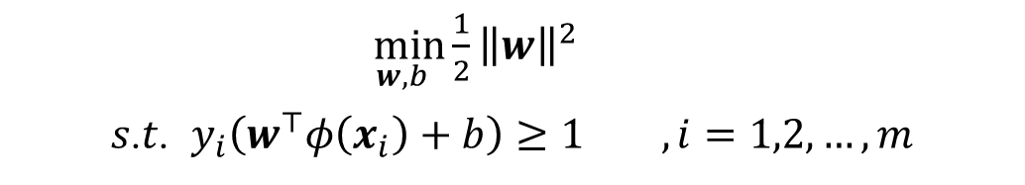




软间隔支持向量机
0
$$+C\sum_{i=1}^{m}{ξ_{i}}$$
$\min_{w,b }{\frac{1}{2}{\left\|w\right\|}^{2}}$
𝑠.𝑡. $y_{i}\left(w^{⊤}φ\left(x_{i}\right)+b\right)≥1 , i=1,2,…,m$
正则化
$$,ξ$$
$$−ξ_{i}$$
为每个样本$\left(x_{i},y_{i}\right)$引入松弛变量$ξ_{i}$
$$ξ_{i}≥0, i=1,2,…,m$$

Slide 28

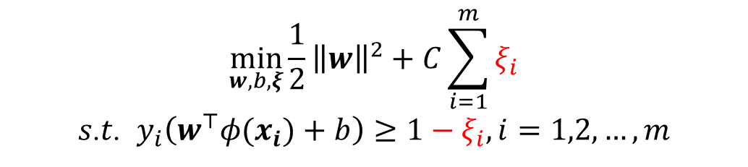
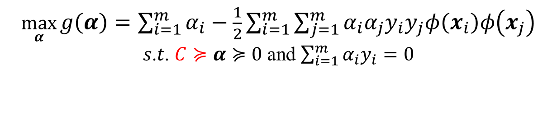

软间隔支持向量机
$$\min_{w,b,ξ}{\frac{1}{2}{\left\|w\right\|}^{2}+C\sum_{i=1}^{m}{ξ_{i}}}$$
𝑠.𝑡. $y_{i}\left(w^{⊤}φ(x_{i})+b\right)≥1−ξ_{i}, i=1,2,…,m$
原问题
凸优化
$$ξ_{i}≥0, i=1,2,…,m$$
$$L\left(w,b,ξ,α,β\right)=\frac{1}{2}{\left\|w\right\|}^{2}+C\sum_{i=1}^{m}{ξ_{i}}−\sum_{i=1}^{m}{α_{i}\left(y_{i}\left(w^{⊤}φ(x_{i})+b\right)−1+ξ_{i}\right)}−\sum_{i}^{m}{μ_{i}ξ_{i}}$$
$$α_{i},μ_{i}≥0$$
广义拉格朗日函数
$\max_{α}{g\left(α\right)=\sum_{i=1}^{m}{α_{i}}−\frac{1}{2}\sum_{i=1}^{m}{\sum_{j=1}^{m}{α_{i}α_{j}y_{i}y_{j}φ\left(x_{i}\right)φ\left(x_{j}\right)}}}$
𝑠.𝑡. $C≽α≽0$ and $\sum_{i=1}^{m}{α_{i}y_{i}}=0$
对偶问题

Slide 29










软间隔支持向量机
$\max_{α}{g\left(α\right)=\sum_{i=1}^{m}{α_{i}}−\frac{1}{2}\sum_{i=1}^{m}{\sum_{j=1}^{m}{α_{i}α_{j}y_{i}y_{j}x_{i}^{⊤}x_{j}}}}$
𝑠.𝑡. $C≽α≽0$ and $\sum_{i=1}^{m}{α_{i}y_{i}}=0$
对偶问题
SMO
$$\max_{α}{G\left(α\right)=−aα^{2}+2bα+c}$$
s.t. $0≤α≤C$
$$G\left(α\right)$$
$$G\left(α\right)$$
$$G\left(α\right)$$
0
$$\frac{b}{a}$$
C
$$α$$
0
$$\frac{b}{a}$$
C
$$α$$
0
$$\frac{b}{a}$$
C
$$α$$

Slide 30



软间隔支持向量机
终止条件：KKT条件
$$\left\{\begin{aligned}&α_{i}≥0,μ_{i}≥0 \\ &y_{i}\left(w^{⊤}x_{i}+b\right)≥1−ξ_{i} \\ &α_{i}\left(y_{i}\left(w^{⊤}x_{i}+b\right)−1+ξ_{i}\right)=0 \\ &ξ_{i}≥0, μ_{i}ξ_{i}=0\end{aligned}\right.$$
对于样本$\left(x_{i},y_{i}\right)，$若$α_{i}>0$，则$y_{i}\left(w^{⊤}x_{i}+b\right)=1−ξ_{i}$.
该样本是支持向量
若$α_{i}<C$，由$C=α_{i}+μ_{i}$得出$μ_{i}>0$，从而得出$ξ_{i}=0$.
该样本在最大间隔边界上
若$α_{i}=C$，由$C=α_{i}+μ_{i}$得出$μ_{i}=0$
若$ξ_{i}≤1$，
该样本在最大间隔内
若$ξ_{i}>1$，
该样本被错误分类

Slide 31



软间隔支持向量机
目标函数视角
基本想法：最大化间隔的同时, 让不满足约束的样本应尽可能少.
其中 $ℓ_{0/1}$是0/1损失函数
$$\min_{w,b}{\frac{1}{2}{\left\|w\right\|}^{2}+C\sum_{i=1}^{m}{ℓ_{0/1}\left(y_{i}\left(w^{⊤}φ\left(x_{i}\right)+b\right)−1\right)}}$$
$$ℓ_{0/1}\left(z\right)=\left\{\begin{aligned}&\begin{aligned}1, z<0\end{aligned} \\ &0,otherwise\end{aligned}\right.$$
存在的问题：0/1损失函数非凸、非连续, 不易优化！

Slide 32









软间隔支持向量机
$$ℓ_{0/1}\left(z\right)=\left\{\begin{aligned}&\begin{aligned}1, z<0\end{aligned} \\ &0,otherwise\end{aligned}\right.$$
$$\max\left(0,−z\right)$$
$$z$$
$$\min_{w,b}{\frac{1}{2}{\left\|w\right\|}^{2}+C\sum_{i=1}^{m}{\max\left(0,1−y_{i}\left(w^{⊤}φ\left(x_{i}\right)+b\right)\right)}}$$
$$ξ_{i}=\max\left(0,1−y_{i}\left(w^{⊤}φ\left(x_{i}\right)+b\right)\right)$$
$$\min_{w,b,ξ}{\frac{1}{2}{\left\|w\right\|}^{2}+C\sum_{i=1}^{m}{ξ_{i}}}$$
s.t.
$$1−y_{i}\left(w^{⊤}φ\left(x_{i}\right)+b\right)≤ξ_{i}$$
$$y_{i}\left(w^{⊤}φ\left(x_{i}\right)+b\right)≥1−ξ_{i}$$
$$0≤ξ_{i}$$

Slide 33


替代损失函数
$$y_{i}∈\left\{±1\right\}$$
令$z=y_{i}\left(w^{⊤}φ\left(x_{i}\right)+b\right)$
函数间隔
3
软间隔SVM
2
对率回归
1
-2
-1
0
1
2
替代损失函数数学性质较好, 一般是0/1损失函数的上界

Slide 34

正则化
支持向量机学习模型的更一般形式
通过替换上面两个部分, 可以得到许多其他学习模型
对数几率回归(Logistic Regression)
最小绝对收缩选择算子(LASSO)
……
$$\min_{f}{Ω\left(f\right)+C\sum_{i}^{m}{ℓ\left(f\left(x_{i}\right),y_{i}\right)}}$$
结构风险, 描述模型的某些性质
经验风险, 描述模型与训练数据的契合程度

Slide 35

支持向量回归
允许模型输出和实际输出间存在 $2ε$的偏差.
间隔带
0

Slide 36



损失函数
落入中间$2ε$ 间隔带的样本不计算损失, 从而使得模型获得稀疏性
最小二乘损失函数
支持向量回归损失函数
0
$$f\left(x_{i}\right)=w^{⊤}x_{i}+b$$
$$\min_{w,b}{\frac{1}{2}{\left\|w\right\|}^{2}}+C\sum_{i=1}^{m}{ℓ_{ε}\left(f\left(x_{i}\right)−y_{i}\right)}$$

Slide 37










支持向量回归
$$\min_{w,b,ξ}{\frac{1}{2}{\left\|w\right\|}^{2}+C\sum_{i=1}^{m}{{(ξ}_{i}+{\hat{ξ}}_{i}) }}$$
原问题
s.t.
$$f\left(x_{i}\right)−y_{i}≤ε+ξ_{i},$$
$$y_{i}−f\left(x_{i}\right)≤ε+{\hat{ξ}}_{i},$$
$$ξ_{i}≥0$$
$${\hat{ξ}}_{i}≥0$$
$$, i=1,2,…,m$$
$\max_{α}{g\left(α,\hat{α}\right)=−\frac{1}{2}\sum_{i=1}^{m}{\sum_{j=1}^{m}{\left(α_{i}−{\hat{α}}_{i}\right)\left(α_{j}−{\hat{α}}_{j}\right)κ\left(x_{i},x_{j}\right)}}}$
对偶问题
$+\sum_{i=1}^{m}{\left(y_{i}\left({\hat{α}}_{i}−α_{i}\right)−ε\left({\hat{α}}_{i}+α_{i}\right)\right)}$
𝑠.𝑡. $C≽α, \hat{α} ≽0$ and $\sum_{i=1}^{m}{\left(α_{i}−{\hat{α}}_{i}\right)}=0$
预测函数
$$y=w^{⊤}φ\left(x\right)+b=\sum_{i}^{m}{\left({\hat{α}}_{i}^{⋆}−α_{i}^{⋆}\right)y_{i}κ\left(x_{i},x\right)}+b^{⋆}$$

Slide 38




核方法
$$y=w^{⊤}φ\left(x\right)+b=\sum_{i}^{m}{α_{i}^{⋆}y_{i}κ\left(x_{i},x\right)}+b^{⋆}$$
支持向量机
支持向量回归
$$y=w^{⊤}φ\left(x\right)+b=\sum_{i}^{m}{\left({\hat{α}}_{i}^{⋆}−α_{i}^{⋆}\right)y_{i}κ\left(x_{i},x\right)}+b^{⋆}$$
无论是支持向量机还是支持向量回归, 学得的模型总可以表示成
核函数的线性组合
更一般的结论（表示定理）：令$ℍ$为核函数$κ$对应的再生核希尔伯特空间，${\left\|h\right\|}_{ℍ}$表示在$ℍ$空间中关于$h$的范数，对于任意单调增函数$Ω:[0,∞)↦ℝ$和任意非负损失函数$ℓ:ℝ^{m}↦\left[0,∞\right)$, 优化问题
的解总可以写成$h^{⋆}=\sum_{i}^{m}{α_{i}κ\left(⋅,x_{i}\right)}$
$$\min_{h∈H}{F\left(h\right)=Ω\left({\left\|h\right\|}_{ℍ}\right)+ℓ\left(h\left(x_{1}\right),⋯,h\left(x_{m}\right)\right)}$$

Slide 39







核线性判别分析
通过表示定理可以得到很多线性模型的”核化”版本
核SVM
核LDA
核PCA
……
核LDA: 先将样本映射到高维特征空间, 然后在此特征空间中做线性判别分析
$$S_{b}^{φ}=\left(μ_{1}^{φ}−μ_{0}^{φ}\right){\left(μ_{1}^{φ}−μ_{0}^{φ}\right)}^{⊤}$$
$$\max_{w}{J\left(w\right)=\frac{w^{⊤}S_{b}^{φ}w}{w^{⊤}S_{w}^{φ}w}}$$
$$S_{w}^{φ}=\sum_{i=0}^{1}{\sum_{x∈X_{i}}{\left(φ\left(x\right)−μ_{i}^{φ}\right){\left(φ\left(x\right)−μ_{i}^{φ}\right)}^{⊤}} }$$
$$h\left(x\right)=w^{⊤}φ\left(x\right)=\sum_{i}^{m}{α_{i}κ\left(x_{i},x\right)}$$
$$\max_{α}{J\left(α\right)=\frac{α^{⊤}Mα}{α^{⊤}Nα}}$$
$$M=\left({\hat{μ}}_{1}−{\hat{μ}}_{0}\right){\left({\hat{μ}}_{1}−{\hat{μ}}_{0}\right)}^{⊤}$$
$$N=KK^{⊤}−\sum_{i=0}^{1}{m_{i}{\hat{μ}}_{i}{\hat{μ}}_{i}^{⊤}}$$

Slide 40













核线性判别分析
$$w=\sum_{i=1}^{m}{α_{i}φ\left(x_{i}\right)}$$
$$μ_{i}^{φ}=\frac{1}{m_{i}}\sum_{x∈X_{i}}{φ\left(x\right)}$$
由表示定理可得
$$S_{b}^{φ}=\left(μ_{1}^{φ}−μ_{0}^{φ}\right){\left(μ_{1}^{φ}−μ_{0}^{φ}\right)}^{⊤}$$
$$w^{⊤}φ\left(x\right)=\sum_{i=1}^{m}{α_{i}κ\left(x_{i},x\right)}$$
$$=α^{⊤}K\left(:,x\right)$$
$$w^{⊤}μ_{i}^{φ}=\frac{1}{m_{i}}\sum_{x∈X_{i}}{w^{⊤}φ\left(x\right)}$$
$$=\frac{1}{m_{i}}\sum_{x∈X_{i}}{α^{⊤}K\left(:,x\right)}$$
$$=α^{⊤}\frac{1}{m_{i}}K1_{i}$$
$${\hat{μ}}_{i}$$
$$w^{⊤}S_{b}^{φ}w$$
$$=w^{⊤}\left(μ_{1}^{φ}−μ_{0}^{φ}\right){\left(μ_{1}^{φ}−μ_{0}^{φ}\right)}^{⊤}w$$
$$=α^{⊤}\left({\hat{μ}}_{1}−{\hat{μ}}_{0}\right){\left({\hat{μ}}_{1}−{\hat{μ}}_{0}\right)}^{⊤}α$$
$$M$$

Slide 41













核线性判别分析
$$w=\sum_{i=1}^{m}{α_{i}φ\left(x_{i}\right)}$$
$$w^{⊤}φ\left(x\right)=\sum_{i=1}^{m}{α_{i}κ\left(x_{i},x\right)}=α^{⊤}K\left(:,x\right)$$
$${w^{⊤}S}_{w}^{φ}w=\sum_{i=0}^{1}{\sum_{x∈X_{i}}{w^{⊤}\left(φ\left(x\right)−μ_{i}^{φ}\right){\left(φ\left(x\right)−μ_{i}^{φ}\right)}^{⊤}w} }$$
$$=\sum_{i=1}^{m}{w^{⊤}φ\left(x_{i}\right)φ{\left(x_{i}\right)}^{⊤}w}−\sum_{i=0}^{1}{m_{i}w^{⊤}μ_{i}^{φ}{\left(μ_{i}^{φ}\right)}^{⊤}w}$$
$$=α^{⊤}\left(KK^{⊤}−\sum_{i=0}^{1}{m_{i}{\hat{μ}}_{i}{\hat{μ}}_{i}^{⊤}}\right)α$$
$$\sum_{i=1}^{m}{w^{⊤}φ\left(x_{i}\right)φ{\left(x_{i}\right)}^{⊤}w}$$
$$=\sum_{i=1}^{m}{α^{⊤}K\left(:,x_{i}\right)K{\left(:,x_{i}\right)}^{⊤}α}$$
$$=α^{⊤}KK^{⊤}α$$
$$w^{⊤}μ_{i}^{φ}=\frac{1}{m_{i}}\sum_{x∈X_{i}}{w^{⊤}φ\left(x\right)}=\frac{1}{m_{i}}\sum_{x∈X_{i}}{α^{⊤}K\left(:,x\right)}=α^{⊤}\frac{1}{m_{i}}K1_{i}$$
$$\sum_{i=0}^{1}{m_{i}w^{⊤}μ_{i}^{φ}{\left(μ_{i}^{φ}\right)}^{⊤}w}$$
$$=\sum_{i=0}^{1}{m_{i}α^{⊤}{\hat{μ}}_{i}{\hat{μ}}_{i}^{⊤}α}$$
$$=α^{⊤}\left(\sum_{i=0}^{1}{m_{i}{\hat{μ}}_{i}{\hat{μ}}_{i}^{⊤}}\right)α$$
$${\hat{μ}}_{i}$$

Slide 42

作业
6.4
6.6
6.9
支持向量回归的对偶问题如下，
$$\max_{α, \hat{α}}{g\left(α,\hat{α}\right)=−\frac{1}{2}\sum_{i=1}^{m}{\sum_{j=1}^{m}{\left(α_{i}−{\hat{α}}_{i}\right)\left(α_{j}−{\hat{α}}_{j}\right)κ\left(x_{i},x_{j}\right)}}+\sum_{i=1}^{m}{\left(y_{i}\left({\hat{α}}_{i}−α_{i}\right)−ε\left({\hat{α}}_{i}+α_{i}\right)\right)}}$$
𝑠.𝑡. $C≽α, \hat{α} ≽0$ and $\sum_{i=1}^{m}{\left(α_{i}−{\hat{α}}_{i}\right)}=0$
请将该问题转化为类似于如下标准型的形式（$u,v,K$均已知）,
$$\max_{α}{g\left(α\right)=α^{⊤}v−\frac{1}{2}α^{⊤}Kα}$$
𝑠.𝑡. $C≽α≽0$ and $α^{⊤}u=0$
例如在软间隔SVM中$v=1, u=y, K\left[i,j\right]=y_{i}y_{j}κ\left(x_{i},x_{j}\right)$.

